Slide 1
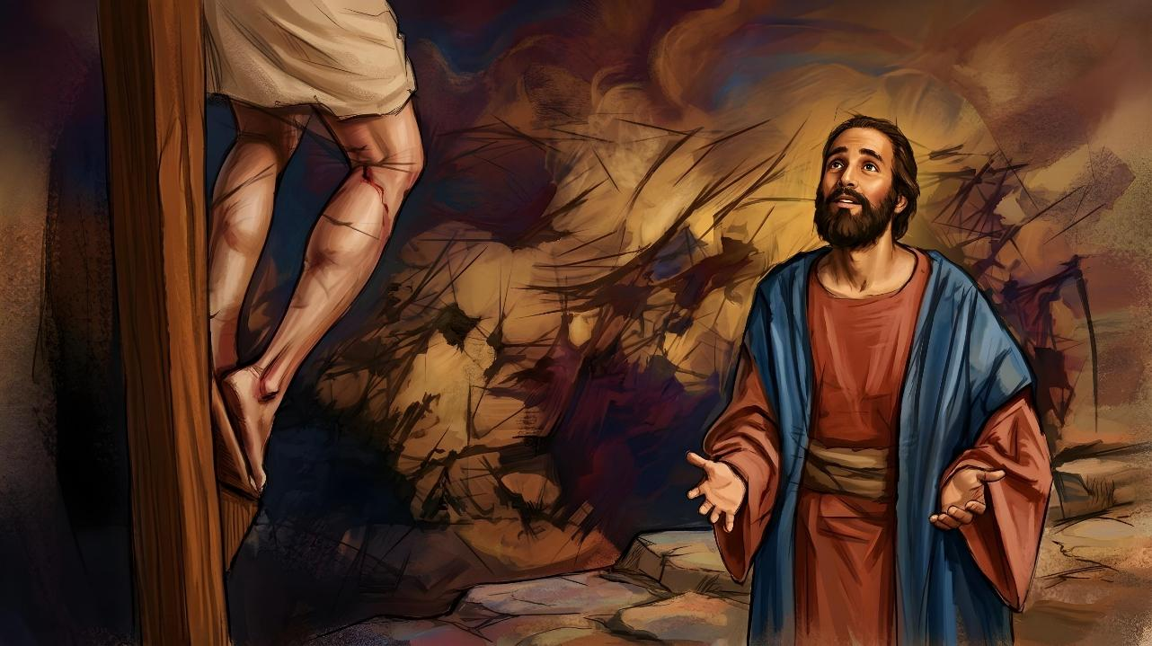
NY TENY NY AMIN'NY HAZO FIJALIANA
Lesona 2 hatao ny 11 Jolay, 2026

Slide 2
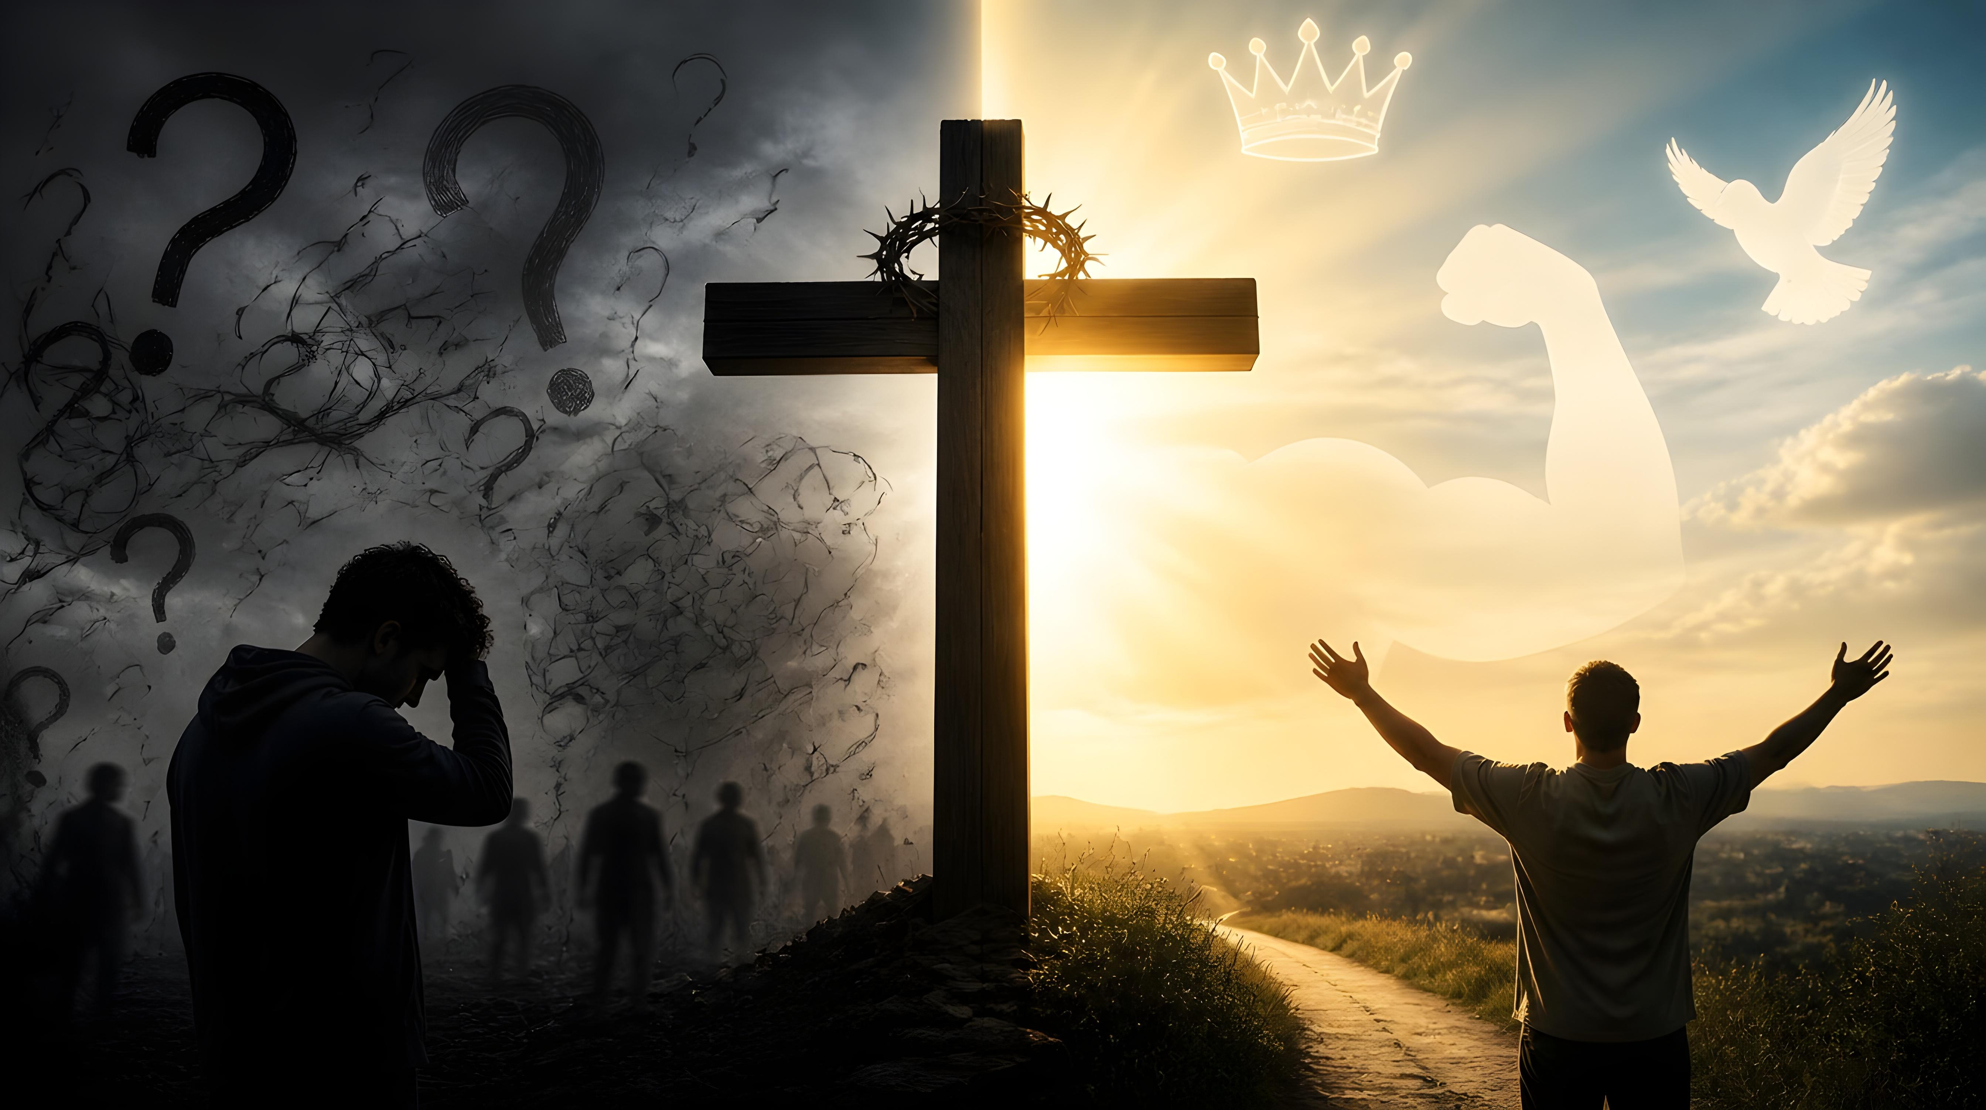
“Fa ny teny ny amin'ny hazo fijaliana dia fahadalana amin'izay ho very, fa herin'Andriamanitra kosa amintsika izay hovonjena”
(1 Korintiana 1:18)

Slide 3

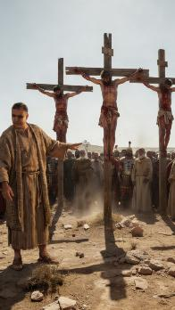
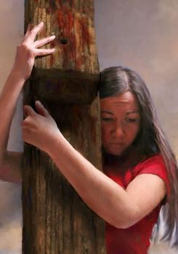
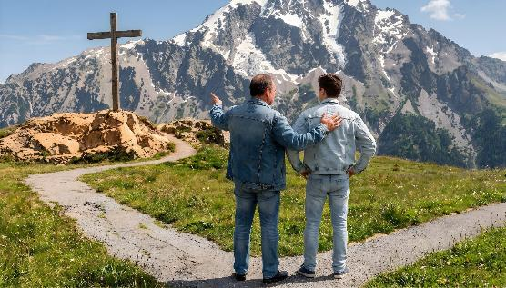
Miresaka momba ny fiantraikan'ny hazo fijaliana eo amin'ny fiainan'ny olona ny 1 Korintiana 1:17-31.
Ho an'ny mpino, ny hazo fijaliana dia mariky ny famonjena. Fa ho an'ny olona niaina tamin'ny taonjato voalohany, dia maneho fahafatesana mahamenatra atao amin'ny jiolahy iray ny hazo fijaliana.
Voavonjy noho ny olona iray maty teo amin'ny hazo fijaliana ary avy eo nitsangana tamin'ny maty? Ho an'ny olona dia fahadalana, tsinontsinona ary fahalemena izany. Fa ho antsika kosa izay nanokatra ny fontsika ho amin'ny antson'ny Fanahy Masina, ny hazo fijaliana dia “herin'Andriamanitra, […] fahendrena sy fahamarinana sy fahamasinana ary fanavotana” (1 Kor. 1:18, 30).
Ny fahendren'Andriamanitra
Ny fahadalan'ny hazo fijaliana
Ny herin'Andriamanitra
Ny teny ny amin'ny hazo fijaliana
Ny fahadalana sy ny fahalemen'Andriamanitra

Slide 4

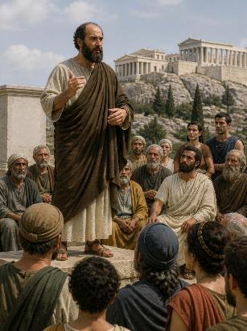
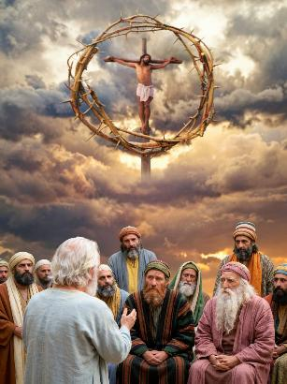
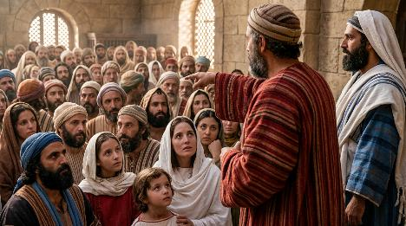
NY FAHENDREN'ANDRIAMANITRA
“fa amin'izay voantso kosa, na Jiosy na jentilisa, dia Kristy, Izay herin'Andriamanitra sy fahendren'Andriamanitra.” (1 Korintiana 1:24)
Nampiasa ny fahendren'olombelona i Paoly, tany Atena, mba handresena lahatra ireo olon-kendry. Nanomboka teo dia nanapa-kevitra izy fa tsy hampiasa afa-tsy ny fahendren'Andriamanitra ihany.
Andriamanitra mihitsy no naniraka azy hitory ny hafatra "tsy amin'ny fahendrena sy ny fahaiza-miteny, fandrao ho foana ny herin'ny hazo fijalian'i Kristy" (1 Kor. 1:17).
Inona ny fahendren'Andriamanitra notorin'i Paoly?
Mandrava “ny fahendren'ny hendry”; manafoana “ny fahalalan'ny mahalala” ny fahendren'Andriamanitra (1 kor. 1:19); ary “nampody ho fahadalana… ny fahendren'izao tontolo izao” (1 Kor. 1:20).
Mifanohitra tanteraka amin'ny lojikan'olombelona, fa ny fahendren'Andriamanitra dia "ny fahadalan'ny fitorian-teny no hamonjeny izay mino” (1 Korintiana 1:21).

Slide 5

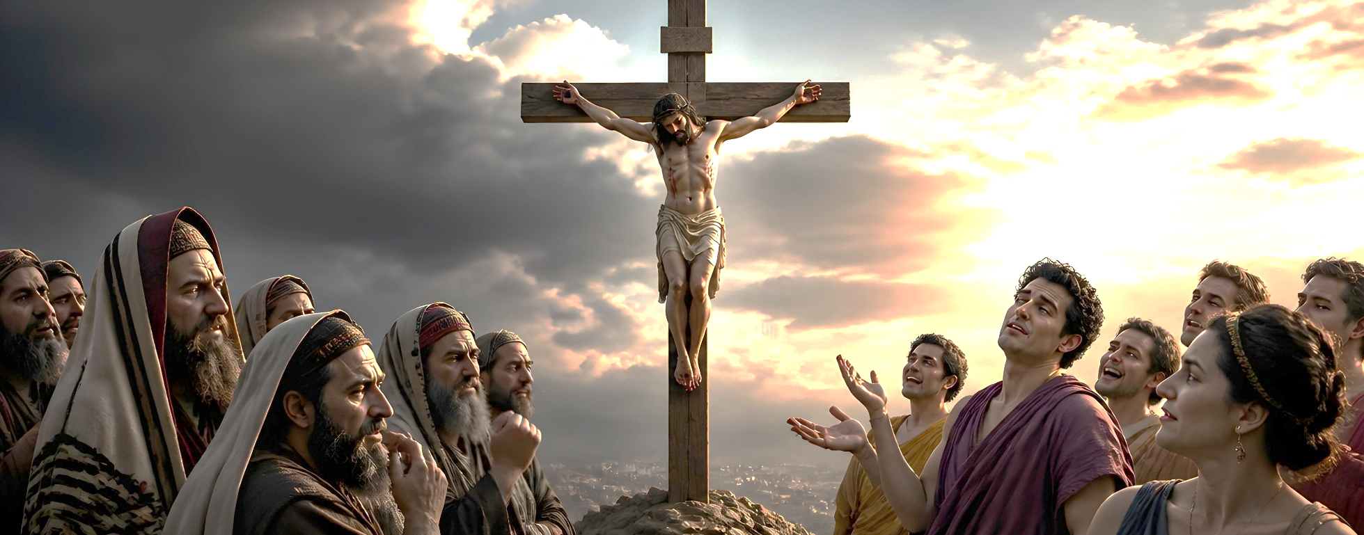

NY FAHADALAN'NY HAZO FIJALIANA
“fa izahay kosa mitory an'i Kristy voahombo tamin'ny hazo fijaliana, dia fahatafintohinana amin'ny Jiosy ary fahadalana amin'ny jentilisa” (1 Korintiana 1:23)
In-dimy no ampiasana ny teny grika hoe “mōria” (adala, fahadalana) ao amin'ny 1 Korintiana:
“Fa ny teny ny amin'ny hazo fijaliana dia fahadalana amin'izay ho very” (1 Korintiana 1:18)
“ka dia ny fahadalan'ny fitorian-teny no sitrak'Andriamanitra hamonjeny izay mino” (1 Kor. 1:21)
“Kristy voahombo, […] fahadalana amin'ny jentilisa” (1 Kor. 1:23)
“Fa ny olona izay araka ny nofo ihany […] izay an'ny Fanahin'Andriamanitra […] fa fahadalana aminy izany” (1 Kor. 2:14)
“Fa ny fahendren'izao tontolo izao dia fahadalana eo anatrehan'Andriamanitra” (1 Korintiana 3:19)
Fahadalana ho an’izay ho very ny hazo fijaliana; ho an’izay tsy mahalala an’Andriamanitra (Jentilisa); ho an'ireo izay tsy mihevitra afa-tsy izao tontolo izao (olona araky ny nofo); ho an'ireo izay fehezin'ny fahendreny ihany.
Fa fitahiana ho an’izay hovonjena kosa ny hazo fijaliana, izany hoe ho an’izay vonona ny hijery ny hazo fijaliana amin’ny fomba fijerin’Andriamanitra.

Slide 6

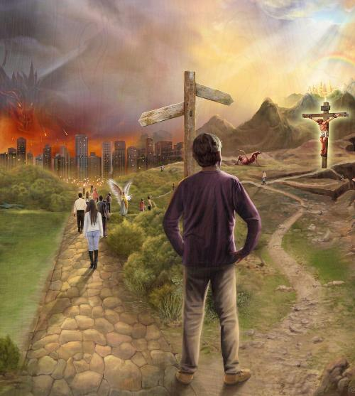
NY HERIN'ANDRIAMANITRA
“Fa ny teny ny amin'ny hazo fijaliana dia fahadalana amin'izay ho very, fa herin'Andriamanitra kosa amintsika izay hovonjena.” (1 Korintiana 1:18)
Ny hazo fijaliana dia manana hery izay maneho ny ratsy indrindra amin’ny olombelona sy ny tsara indrindra amin’Andriamanitra
(1 Kor. 1:18).
Ny ratsy indrindra ao amin'ny olona
Fahadalana
Fandringanana ny tenany
Ny tsara indrindra ao amin'Andriamanitra
Hery
Famelan-keloka
Fahaverezana
Famonjena
Fandavana
Fanekena
Ireo izay mandà ny hazo fijaliana dia hijinja ny vokatry ny ratsy nataony, ary amin'ny farany dia ho ringan'Ilay efa nolaviny.
Ny herin'Andriamanitra, izay naseho teo amin'ny hazo fijaliana, dia afaka mampihavana ny olona amin'Andriamanitra amin'ny alalan'ny famelana ny fahotany rehetra, sady manome azy fiainana mandrakizay (Kol. 1:20; 1Pet. 2:24).

Slide 7

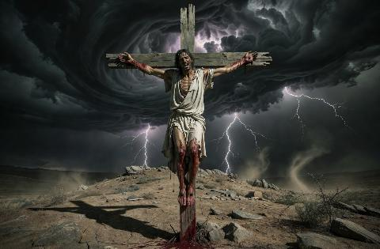
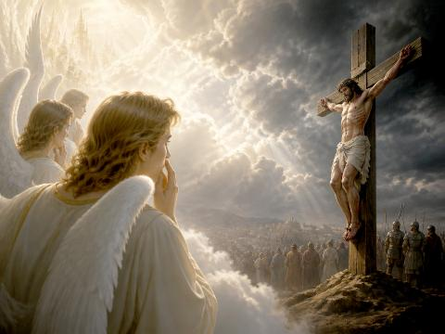
NY TENY NY AMIN'NY HAZO FIJALIANA
“Fa satria, na dia naseho aza ny fahendren'Andriamanitra, ny fahendrena dia tsy nahatonga izao tontolo izao hahalala an'Andriamanitra, ka dia ny fahadalan'ny fitorian-teny no sitrak'Andriamanitra hamonjeny izay mino.” (1 Korintiana 1:21)
Nahoana no hadalana ny fitoriana ny hafatry ny hazo fijaliana (1 Korintiana 1:21-24)?
Niandrandra Mesia izay hanafaka azy ireo amin'ny fampahorian'ny Romana ny Jiosy. Rehefa nanambara i Jesosy fa hohomboana amin'ny hazo fijaliana Izy, dia rikoriko ny mpianany. Ankoatra izany, ho an'ny Jiosy, ny olona mihantona amin'ny hazo dia olona voaozon'Andriamanitra (Deoteronomia 21:23). Ho an'ny Jentilisa, izay tsy niandrandra Mpanavotra akory, dia mitovy ihany ny fehin-kevitra: fahadalana ny hazo fijaliana.
Na izany aza, ho an'ny anjely, ny hafatry ny hazo fijaliana dia zavatra hafa tanteraka. Jesosy, Izay fantatr'izy ireo tany an-danitra, dia nanolo-tena hovonoina noho ny fitiavany taranaka iray izay nandà Azy. Izany no fomba fijery tian'i Paoly hampitaina amin'ny alalan'ny fitoria-teniny.
Ny hafatry ny hazo fijaliana no maneho ny halehiben'ny fahavononan'Andriamanitra hanolotra antsika ny famonjena.

Slide 8

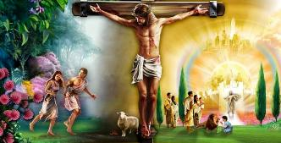
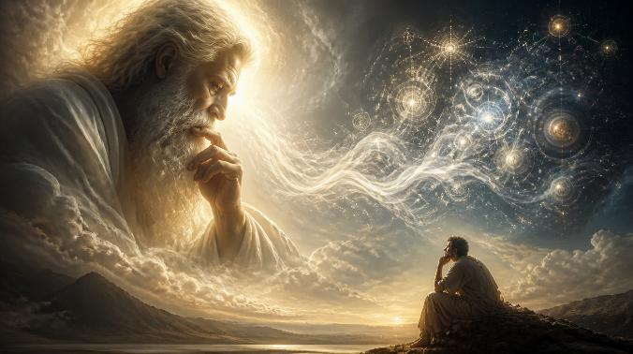
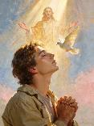
NY FAHADALANA SY NY FAHALEMEN'ANDRIAMANITRA
“Fa ny fahadalan'Andriamanitra dia hendry noho ny olona; ary ny fahalemen'Andriamanitra mahery noho ny olona.” (1 Korintiana 1:25)
Adala ve sa malemy Andriamanitra (1 Kor. 1:25)?
Mazava ho azy fa tsia, satria tsy misy tsy fahatanterahana ao amin'Andriamanitra. Manao fampitahana ara-panoharana ihany i Paoly: Raha manana fisainana adaladala Andriamanitra, dia ho hendry noho ny fahendrena ambony indrindra ananan’ny olona Izy; na raha misy tohan-kevitra malemy ao amin’Andriamanitra, dia ho mahery lavitra noho ny tohan-kevitra mahery indrindra ananan'ny olona izany.
Raha atambatra ny fahendrena rehetra avy amin’ny olona hendry indrindra dia tsy mahavita mamorona drafi-panavotana hamonjena ny olombelona.
Andriamanitra irery ihany no afaka manome fanavotana, amin’ny alalan’ny herin’ny soron’i Jesosy teo amin’ny hazo fijaliana, "amintsika izay hovonjena" (1 Kor. 1:18); "izay mino" (1 Kor. 1:21); sy "izay voantso"
(1 Kor. 1:24).
Mariho fa izay mino an'i Jesosy ho valin'ny antson'ny Fanahy Masina ihany no ho voavonjy.

Slide 9

“Eo amin'ny olona maro miara-belona amintsika ankehitriny, dia voahodidina fahatsiarovana masina ny hazo fijalian'i Kalvary. Misy hevitra masina mifandray amin'ireo toe-javatra teo amin'ny hazo fijaliana. Nefa tamin'ny andron'i Paoly, ny hazo fijaliana dia narahin'ny fihetseham-po mitory faharikorikoana sy horohoro. Tsy mahagaga raha mitarika fanarabiana sy fanoherana ny fanandratana Lehilahy iray Izay maty teo amin'ny hazo fijaliana ho ny Mpamonjin'ny taranak'olombelona. […]
Horaisina ho tsy ampy saina izy amin'ny fiezahany haneho fa misy ifandraisana amin'ny fanandratana ny taranak'olombelona, na amin'ny famonjena azy ny hazo fijaliana.
Nefa ho an'i Paoly dia zavatra ambony indrindra ny hazo fijaliana. […] Fantany tamin'ny alalan'ny fanadramana manokana, fa rehefa misy mpanota mibanjina ny fitiavan'ny Ray, araka izay hita ao amin'ny Zanany natao sorona, dia misy fiovana eo amin'ny fo, ary manomboka hatreo dia Kristy no zavatra rehetra sy ao amin'ny zavatra rehetra.”
EGW (Vavolombelona Mahery, p. 214, 215)

